Slide 1
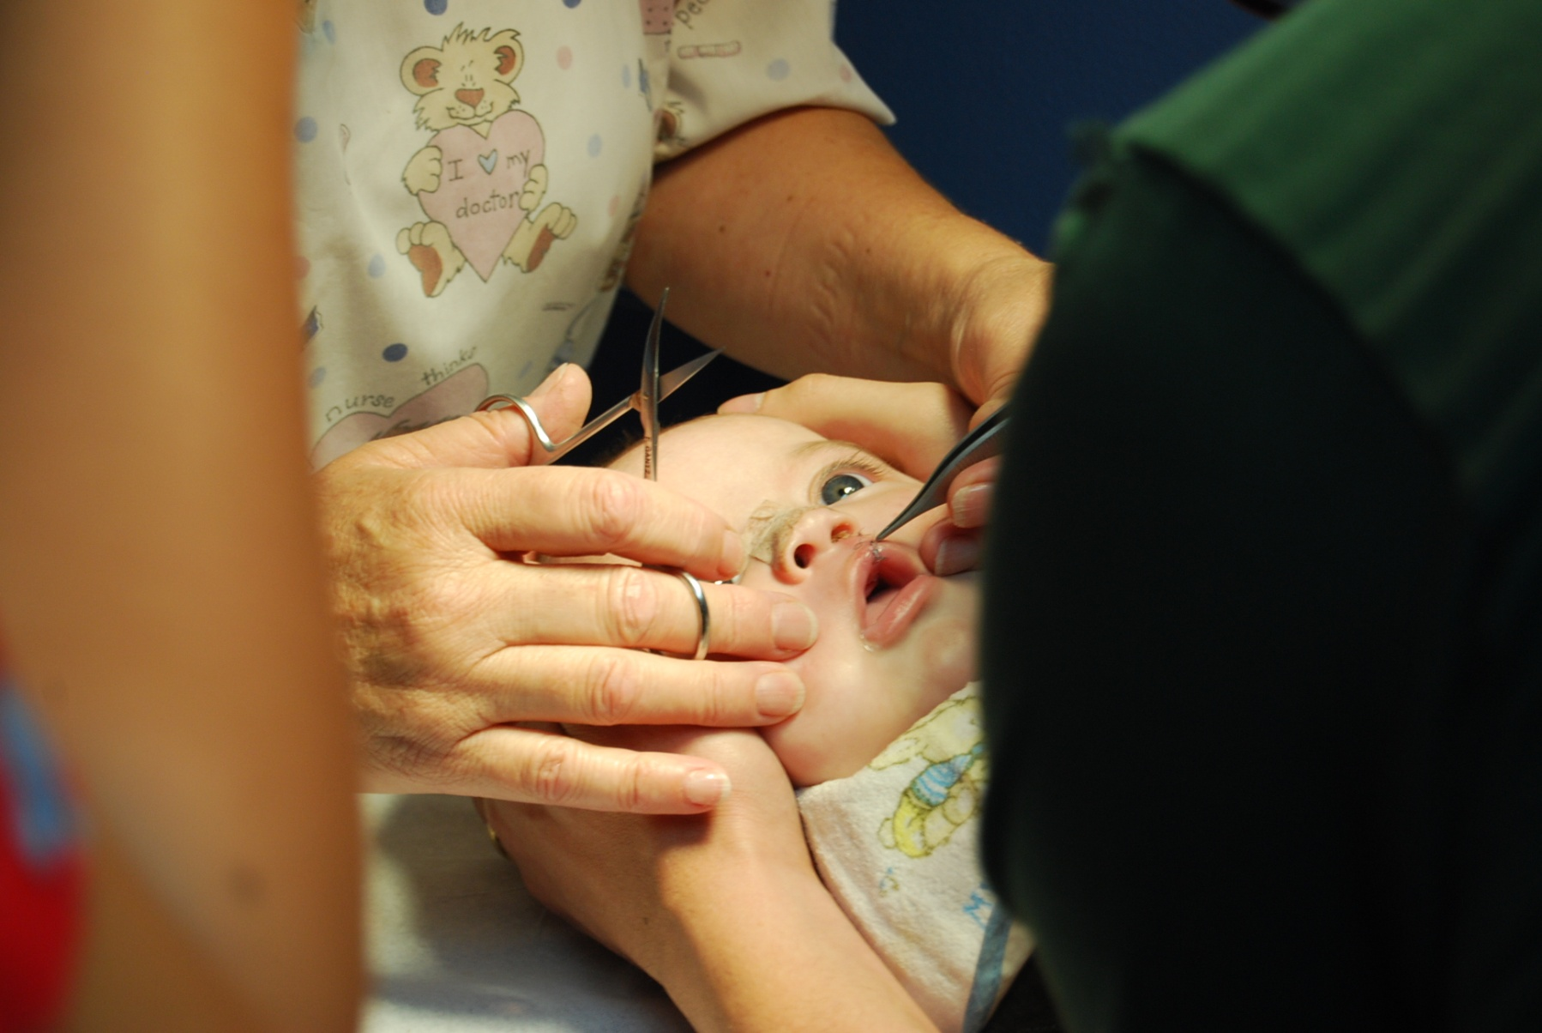
PROGRAMA FISURADOS
Introducción
El Programa de Fisurados de CLC se creó para ofrecer a padres y pacientes portadores de Fisuras Labiopalatinas, tanto de Chile como del extranjero, una atención multiprofesional e interdisciplinaria, coordinada en un solo lugar, con especialistas de excelencia, algo que hasta ahora no se ofrece en un centro privado de salud.

Slide 2
EQUIPO INTERDISCIPLINARIO
Un grupo multidisciplinario de especialistas altamente calificados en las distintas áreas involucradas en la rehabilitación de los pacientes, todos profesionales con una vasta trayectoria y experiencia en el tratamiento de las Fisuras.

Slide 3
EQUIPO DE PROFESIONALES
CIRUGÍA PLÁSTICA MAXILOFACIALES PERIODONCISTAS
Dra Alison Ford Dra M. Angeles Fernández Dr Patricio Herane
Dr Luis Monasterio Dr Rodrigo Bravo Dra M. Angeles Herane
Dra Susana Benítez Dr Marcelo Meruane Dr Carlos Godoy
ENFERMERA ESPECIALISTA ODONTOPEDIATRAS
Sra María Eugenia Tastets Dra Patricia Mallea IMPLANTES
Dra Vesna Simunovic Dr Daniel Bacigalupe
GENETISTA Dra Sandra Rojas Dr Patricio Herane
Dra Fanny Cortés
ORTODONCISTAS REHABILITACION
ORL Dra M. Ester Hidalgo Dr Miguel Peña
Dra Gloria Ribalta Dra Gisela Fuchslocher
Dra Maite López Dra Gabriela Cabrera ATM
Dr Francisco Krausse Dra Marisa Vargas
Dr Mauricio Cohen Dra Soledad Piñeiro Dr Miguel Peña
Dr Gonzalo Nazar Dr Patricio Herane
Dr Andrés Lanas FONOAUDIOLOGA
Dr Tomás Labatut Sra Carolina Villena
Notes:
Agregar profesionales orl corregir color genetica

Slide 4
OTRAS ESPECIALIDADES
Psicología
Kinesiología
Servicio Social
Psicopedagogía
Agrupación de Padres

Slide 5
AREAS DE INTERVENCION
Asistencial
Docencia
Capacitación
Investigación
Extensión Académica
Extensión Comunitaria

Slide 6
CLASIFICACION DE PACIENTES
Grupo I Pacientes particulares de CLC
Grupo II Pacientes de ISAPRES con menos cobertura
Grupo III Pacientes FONASA C y D
Grupo IV Pacientes FONASA A y B

Slide 7
ORGANIZACION
Coordinación: Enfermera
Difusión interna y externa
Página Web
Facebook - Twitter
Folletos
Presentaciones
Revista CLC
Afiches y pendones
Notes:
Poner viñetas y corregir twiter

Slide 8
FUNCIONAMIENTO
En etapa de programación:
Teléfono
Call center
Sistema de derivaciones
Sistema de Presupuestos Quirúrgicos
Sistema de Programación Quirúrgica
Calendario de Reuniones Clínicas

Slide 9
FUNCIONAMIENTO
En etapa de programación:
Programa estadístico
Reuniones bibliográficas
Presentaciones
Investigación
Eventos

Slide 10
FUNCIONAMIENTO
En etapa de programación:
Sistema de captación de recursos
Municipios (Aportes directos y Subvenciones)
Intendencias (Aportes Directos)
Ministerio del Interior
Organismos Públicos (SENADIS)
The Smile Train
Postulación a proyectos fiscales

Slide 11
FUNCIONAMIENTO
Visitas a:
MATERNIDADES PÚBLICAS Y PRIVADAS
FONASA
MINSAL
ISAPRES
UNIVERSIDADES

